Slide 1
Εκτίμηση περιβαλλοντικού κινδύνου
Πανεπιστήμιο Αιγαίου
Ανάλυση οικολογικης αβεβαιότητας

Slide 2
Άδειες Χρήσης
Το παρόν εκπαιδευτικό υλικό υπόκειται σε άδειες χρήσης Creative Commons.
Για εκπαιδευτικό υλικό, όπως εικόνες, που υπόκειται σε άλλου τύπου άδειας χρήσης, η άδεια χρήσης αναφέρεται ρητώς.

Slide 3
Χρηματοδότηση
Το παρόν εκπαιδευτικό υλικό έχει αναπτυχθεί στα πλαίσια του εκπαιδευτικού έργου του διδάσκοντα.
Το έργο «Ανοικτά Ακαδημαϊκά Μαθήματα στο Πανεπιστήμιο Αιγαίου» έχει χρηματοδοτήσει μόνο τη αναδιαμόρφωση του εκπαιδευτικού υλικού.
Το έργο υλοποιείται στο πλαίσιο του Επιχειρησιακού Προγράμματος «Εκπαίδευση και Δια Βίου Μάθηση» και συγχρηματοδοτείται από την Ευρωπαϊκή Ένωση (Ευρωπαϊκό Κοινωνικό Ταμείο) και από εθνικούς πόρους.

Slide 4
Προς μια ολοκληρωμένη προσέγγιση της αβεβαιότητας στην οικολογική διατήρηση: μαθαίνοντας να αποφασίζουμε χωρίς σιγουριά
Γιάννης Ματσίνος¹, Guy Pe'er²
¹Τμήμα Περιβάλλοντος, Πανεπιστήμιο Αιγαίου matsinos@aegean.gr
² UFZ – Helmholtz Centre for Environmental Research, Dept. Conservation Biology, Permoserstr. 15, Leipzig, Germany

Slide 5
Στόχοι της παρουσίασης
περιγραφή τύπων αβεβαιότητας
Ποσοτικές και ποιοτικές όψεις της αβεβαιότητας
Πώς οι άνθρωποι αντιμετωπίζουν την αβεβαιότητα;
Μπορεί να περιοριστεί;

Slide 6
επισκόπηση
Η αβεβαιότητα είναι παρούσα σε όλες τις οικολογικές διεργασίες
Η αβεβαιότητα όμως είναι πληροφορία!
Προοπτικές για έρευνα
Περιπτώσεις αστοχίας
Η αβεβαιότητα δεν απασχολούσε πάντα την έρευνα
Κυρίως αντιμετωπίζεται με ειδική στατιστική ανάλυση

Slide 7
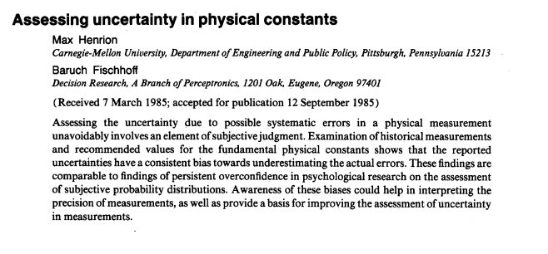
Henrion and Fischhoff Am. J. Phys.(1986), εκτίμηση της ταχύτητας φωτός

Slide 8
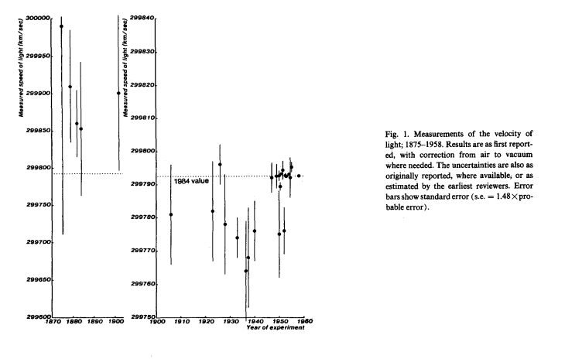
Henrion and Fischhoff (1986), εκτίμηση της ταχύτητας φωτός

Slide 9
αβεβαιότητα
Κύρια συνιστώσα της προσαρμοσμένης διαχείρισης (adaptive management)
Δυναμική φύση των χερσαίων οικοσυστημάτων
Δυναμική φύση των κοινωνικοοικονομικών συστημάτων

Slide 10
Τύποι αβεβαιότητας
Οποτε η αβεβαιότητα υπάρχει δεν υπάρχει εγγύηση οτι μια «εξυπνη επιλογή» θα οδηγήσει σε αποτέλεσμα ή λύση.
επιστημολογική: προκύπτει ως αποτέλεσμα ελλιπούς γνώσης.
2. γλωσσολογική: προκύπτει απο την αδυναμία άμεσης επικοινωνίας. Διφορούμενη εννοιολογική θεώρηση. Τι σημαίνει ένα συμβάν που είναι ενδεχόμενο να συμβεί ή η πιθανότητα να συμβει. Χρήση ασαφών όρων όπως «υγιής πληθυσμός» “healthy wildlife population.”
Burgman, M. A. 2005. Risks and decisions for conservation and environmental management. Cambridge University, Cambridge, England, UK.

Slide 11
Βασικές αναφορές αβεβαιότητας

Slide 12
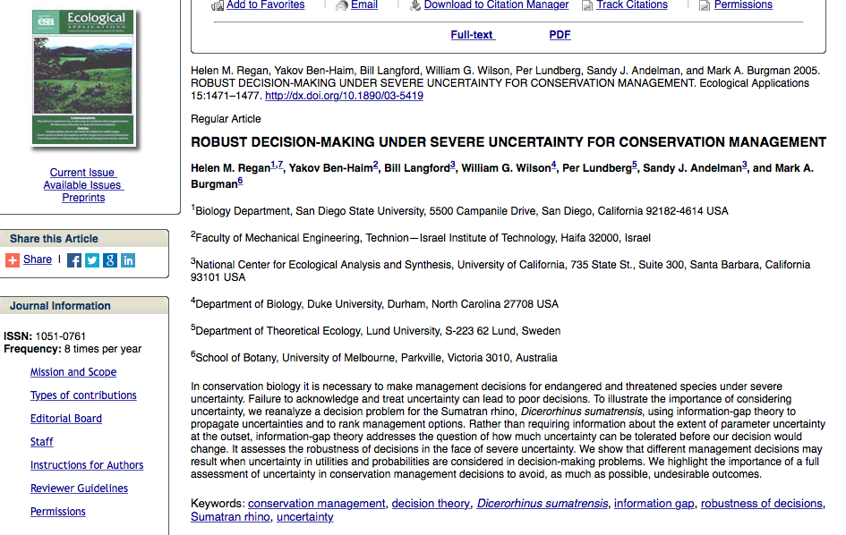

Slide 13
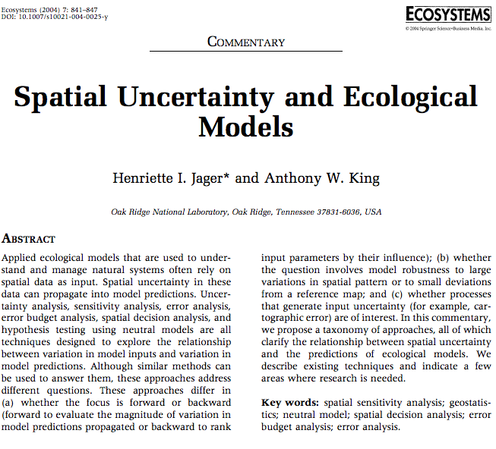

Slide 14
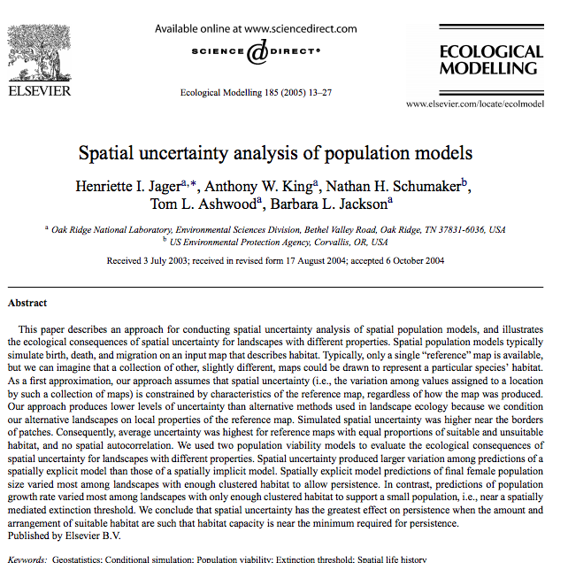

Slide 15
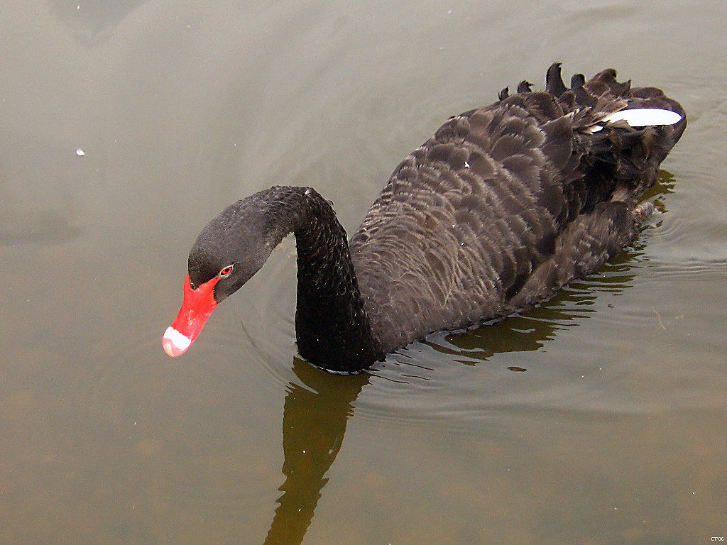
A black swan, a member of the species Cygnus atratus

Slide 16
The black swan theory
a metaphor that describes an event that comes as a surprise, has a major effect, and is often inappropriately rationalized after the fact with the benefit of hindsight.
The theory was developed by Nassim Nicholas Taleb to explain:
The disproportionate role of high-profile, hard-to-predict, and rare events that are beyond the realm of normal expectations in history, science, finance, and technology.
The non-computability of the probability of the consequential rare events using scientific methods (owing to the very nature of small probabilities).
The psychological biases that make people individually and collectively blind to uncertainty and unaware of the massive role of the rare event in historical affairs.

Slide 17
προσέγγιση
Ποτέ δεν υπάρχουν πλήρη δεδομένα
Υπάρχει τίμημα για την ακρίβεια σε σχέση με την πληρότητα
Ανάλυση ευαισθησίας
Στατιστική σημαντικότητα: στόχος

Slide 18
Αβεβαιότητα μοντέλου
Επιλέγοντας το σωστό μοντέλο
Το μοντέλο εξηγεί τα δεδομένα;
Είναι συμβατό με τη θεωρία;
Αποφασίζοντας για το μοντέλο
Είναι επαρκώς καθορισμένο;
Υπάρχει μαθηματική θεμελίωση;
Αβεβαιότητες (με βάση τις τυπολογίες)

Slide 19
Ερμηνεύοντας την αβεβαιότητα
Περιορισμένη πληροφορία για την ερμηνεία της αβεβαιότητας
Πιθανές σχέσεις
Αβεβαιότητα και εγκυρότητα
Αβεβαιότητα και εμπιστοσύνη

Slide 20
Επιστημολογική αβεβαιότητα
Σφάλμα μέτρησης
Συστηματικό σφάλμα
Φυσική διακύμανση
Εσωτερική τυχαιότητα
Υποκειμενική μεροληψία στην κρίση
Αβεβαιότητα μοντέλου

Slide 21
Χρειαζόμαστε μοντέλα
Εστιασμένα στην βιολογία (πληθυσμιακής ανάπτυξης, διασποράς)
Μοντέλα καταγραφής-αποτύπωσης (που συχνά έχουν αβεβαιότητα)
Μοντέλα διαχείρισης βασισμένα στο ρίσκο

Slide 22
Πώς να αντιμετωπίσουμε την αβεβαιότητα στην διατήρηση και διαχείριση;
Έλλειψη ενσωμάτωσης αβεβαιότητας οδήγησε καταστροφικές περιπτώσεις όπως φαίνεται από την διαχείριση αλιευμάτων
Αναγκαιότητα για στρατηγική διαχείρισης
Ας προτιμήσουμε περιπτώσεις με χαμηλές απαιτήσεις σε data
Harwood and Stokes 2003 Coping with uncertainty in ecological advice: Lessons from fisheries. Trends in Ecology and Evolution 18: 617-622

Slide 23
παραδείγματα
Η έννοια του ελάχιστου βιώσιμου πληθυσμού MVP (minimum viable population)
Η έννοια της ελάχιστης απαιτούμενης επιφάνειας MAR (minimum area requirement)
Η έννοια της μέγιστης βιώσιμης αλιείας MSY (maximum sustainable yield)

Slide 24
Ο ρόλος της αβεβαιότητας
τα παραδείγματα δείχνουν υπερεκτιμήσεις ή ελλιπή καθοδήγηση με την προσπάθεια για ελάττωση της αβεβαιότητας.
Απλές και καλά ορισμένες μετρικές συνήθως διευκολύνουν την επικοινωνία ανάμεσα στους ερευνητές και στους λήπτες της απόφασης.
Αλλά όμως μπορεί να επηρεάσουν την κρίση αν είναι ελλιπείς στην περιγραφή βιοτικών μεγεθών (Flather et al. 2011).
Κάποιες φορές μπορεί να είναι προϊόντα εικασίας (Lindsy et al 2007). Οι τιμές που αναφέρονται και τα διαστήματα εμπιστοσύνης μπορεί να επηρεάζονται από κοινωνικές προτιμήσεις (Quaas et al. 2013)
Τα παραδείγματα δείχνουν και την πίεση στους επιστήμονες να υποστηρίξουν πολιτικές με την προτίμηση της βεβαιότητας (σε βάρος της αβεβαιότητας).
Αυτή η άποψη κατευθύνει στην χρήση απλουστευμένων κατωφλιών δίνοντας μια υπερβολική εμπιστοσύνη αντί για την ρεαλιστική εκτίμηση της οικολογικής γνώσης και των ορίων της.

Slide 25
Μια βοήθεια απο την στατιστική: Bayesian statistical analysis
Οι ερευνητές της Οικολογίας της Διατήρησης και οι διαχειριστές της βιοποικιλότητας έχουν πρόσφατα εκτιμήσει την ενσωμάτωση της αβεβαιότητας στην ανάλυση οικολογικών διεργασιών.
παρότι δεν είναι ευρέως γνωστή στους ερευνητές της Οικολογίας η Bayesian statistical analysis είναι καλά προσαρμοσμένη για να αντιμετωπίσει το πρόβλημα.
Αναλύει με ευθύ τρόπο την πιθανότητα μιας υπόθεσης επιτρέποντας σε επιστήμονες και διαχειριστές να την αναλύσουν (Ellison 1996) Για να αυξηθεί το ενδιαφέρον για την Bayesian analysis, πολλοί ερευνητές της οικολογίας έχουν προωθήσει την χρήση της στην διαχείριση της βιοποικιλότητας με ισχυρά επιχειρήματα (Crome et al. 1996, Ellison 1996, Ludwig 1996, Taylor et al. 1996, Wolfson et al. 1996).
Όμως παρά τα πλεονεκτήματα της δεν είναι πιθανό να γίνει ευρέως αποδεκτή απο μη στατιστικούς αν δεν γίνει πιο κατανοητή.
Συμπερασματικά η Bayesian analysis μπορεί να συμπληρώσει τις «κλασικές» στατιστικές μεθόδους και η αποδοχή της να οδηγήσει σε μια μετεξέλιξη της κουλτούρας της πρόβλεψης.

Slide 26
Αβεβαιότητα και PVA
Τα σπάνια γεγονότα παραμένουν δύσκολο να μετρηθούν και να αναλυθούν με τις συνήθεις στατιστικές μεθόδους για αυτό μένουν ανεξερεύνητα.
Για παράδειγμα παρότι οι PVA συχνά καταδεικνύουν οτι οι καταστροφές και η περιβαλλοντική στοχαστικότητα επηρεάζουν τα αποτελέσματα των προσομοιώσεων μια πρόσφατη έρευνα δεν κατάφερε να ανιχνεύσει μια αύξηση στον χρόνο στην αναλογία των μελετών που εξετάζουν τις επιπτώσεις.
Συμπερασματικά οι PVAs συνεχίζουν να υπο-αναλυουν και μάλλον να υπο-εκτιμούν τις επιπτώσεις των μοναδικών σπάνιων ακραίων ή και πολύπλοκων συμβάντων.
Pe'er, G., Y. G. Matsinos, K. Johst, K. W. Franz, C. Turlure, V. Radchuk, A. H. Malinowska, J. M. R. Curtis, I. Naujokaitis-Lewis, B. A. Wintle, and K. Henle. 2013a. A protocol for better design, application and communication of population viability analyses. Conservation Biology 27:644-656.

Slide 27
Θετικά μηνύματα απο την αβεβαιότητα
οδηγός για αναζήτηση και βελτίωση γνώσης
ενίσχυση της προσοχής για λήψη απόφασης
Προώθηση της κοινωνικής ευελιξίας, της ανάδρασης και της προσαρμογής
Αύξηση της ευαισθησίας του κοινού και του συμμετοχικού του ρόλου
Οδηγός για συνεργασία
Προώθηση επικοινωνίας και εμπιστοσύνης

